Slide 1
Талх нарийн боовны бүтээгдэхүүн үйлдвэрлэдэг ажлын байрыг коронавирусын дэгдэлтээс хамгаалах
Бэтул Жанан Өзкахраман
Gıda Yüksek Mühendisi
Eylül, 2020
Ankara
Notes:
***Bu bölüme giren notlar, Garamond/Times New Roman/Calibri 14 pt olarak yazılır.***
Sunum Başlığı: Garamond/Times New Roman/Calibri, asgari 54 pt (BÜYÜK HARF)
Birimin Adı: Garamond/Times New Roman/Calibri, asgari 24 pt (İlk Harfler Büyük)
Tarih: Garamond/Times New Roman/Calibri, minimum 24 pt (GG/AA/YYYY)

Slide 2
Илтгэлийн бүтэц
Туркэд хийгдэж байгаа ажлууд
Талх нарийн боовны салбарт Covid-19-ээс урьдчилан сэргийлэх арга хэмжээ
Covid-19 цар тахалын үед авч хэрэгжүүлэх арга хэмжээ
Талх нарийн боовны бүтээгдэхүүн үйлдвэрлэх алхам
Талх нарийн боовны бүтээгдэхүүн үйлдвэрлэлийн салбарын талаархи ерөнхий мэдээлэл
Notes:
***Bu bölüme giren notlar, Garamond/Times New Roman/Calibri 14 pt olarak yazılır.***
Sunum Planı: Garamond/Times New Roman/Calibri, asgari 36 font (BÜYÜK HARF)
İçerik Maddeleri: Garamond/Times New Roman/Calibri, asgari 28 font (İlk Harfler Büyük)
Yansı Numaraları: Garamond/Times New Roman/Calibri, 14 font (Mevcut Yansı No / Toplam Yansı No)
NOT:
«Toplam Yansı No» bilgisi, üst menüden «Görünüm» altındaki «Asıl Slayt»’a tıklandıktan sonra açılacak 2. yansı üzerinden düzetilebilir.
Gereken düzeltme yapıldıktan sonra «Asıl Görünümü Kapat» seçilerek normal görünüme dönülür.
Bu işlem sonrasında «Toplam Yansı No» bilgisinin otomatik olarak düzelmemesi halinde, üst menüde yer alan «Ekle» bölümünden «Slayt Numarası» seçilerek açılacak pencereden «Slayt numarası» kutucuğundaki işaret kaldırılarak «Tümüne Uygula» seçeneğine tıklanır.
Ardından, yine «Ekle» bölümünden «Slayt Numarası» seçilerek açılacak pencereden «Slayt numarası» kutucuğuna işaret konularak «Tümüne Uygula» seçeneğine tıklanır.

Slide 3
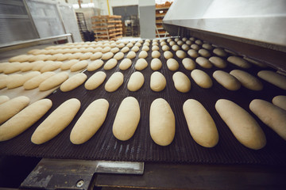
Салбарын талаарх ерөнхий мэдээлэл
Талх нарийн боовны бүтээгдэхүүн;
Нарийн боовны бүтээгдэхүүн гэдэг нь улаан буудайн гуриланд шаардлагатай нэмэлт бүтээгдэхүүний төрлөөр баяжуулж, тусгай техникийн дагуу бэлтгэж, жигнэх замаар хийдэг хүнсний бүтээгдэхүүн юм.
Талх үйлдвэрлэл
Notes:
Unlu mamul imalatının büyük bölümünü ekmek üretimi oluşturmaktadır.

Slide 4
Салбарын талаарх ерөнхий мэдээлэл
NACE Rev.2. ангилал
Аюул багатай
Үйлдвэрлэлийн осол
5726
Үйлдвэрлэлийн ослоор нас барсан
8
Notes:
2018 SGK verilerin göre

Slide 5
Салбарын талаарх ерөнхий мэдээлэл
Талх нарийн боовны бүтээгдэхүүний салбар;
1.14
Бүх салбарын дундах хэмжээ (%)
74.3
Хүнсний салбар дахь хэмжээ (%)
30 673
Ажлын байрны тоо (тоо)
Ажилчдын тоо (хүн)
Бүх салбарын харьцаа (%)
188 502
1.45
Notes:
Fırın ürünleri imalat sektörü Türkiye İstatistik Kurumu Yıllık Sanayi ve Hizmet İstatistikleri 2013 yılı verilerine göre gıda sanayi alt iş kolları arasında %74,3’lük oranla en fazla işyeri ve %41,2’lik oranla en fazla istihdam oranına sahip iş koludur

Slide 6
Салбарын талаарх ерөнхий мэдээлэл
График 1. Туркийн талх нарийн боовны бүтээгдэхүүн үйлдвэрлэлийн талаарх дэлгэхэнгүй мэдээлэл 92,7 хувь талх кекс, 7,1 хувь жигнэмэг, 0,2 хувь гоймон

Slide 7
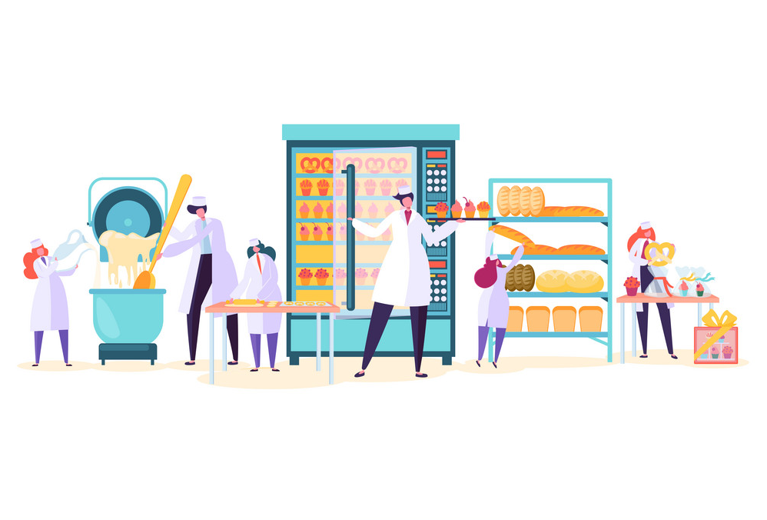
Талх нарийн боовны бүтээгдэхүүн үйлдвэрлэх алхам
Холих
Зуурмаг зуурах
Таслах ба жинлэх
Исгэх (шаардлагатай бол)
Биежүүлэх
Худалдах
Савлах
Болгох
Notes:
2.2.1. Eleme ve Karıştırma
Ekmek hamuru yoğurulmadan önce kullanılacak un elenmelidir. Eleme işlemi; unda bulunabilecek ip, çuval lifi vb. yabancı maddeleri ayırmak ve un zerreciklerini birbirinden ayırmak amacı ile yapılır. Eleme, elek makineleri ile gerçekleştirilir. Eleme ile un yüzeyi artar ve neticede unun su bağlama yeteneği artarak ekmeğin verimi yükselir [11].
2.2.2. Hamur Yoğurma
Yoğurma işlemi, un, su, tuz ve mayanın homojen şekilde karışmasını sağlar. Yoğurma işlemi ile hamurun her tarafına yoğunluk ve elastikiyetin kazandırılması sağlanır. Hamur yoğurulurken, un tanecikleri ve diğer ham maddeler arasında kalan hava, hamurda dağılır. Hamurun kabarmasında etkili olan bu hava kabarcıkları yoğurucu hareketleri ile hamurun içine girmeye devam eder. İşletmelerde genellikle mikser veya çatal kazanlar kullanılmaktadır ve hamur yoğurma süresi 20-25 dakika arasında değişmektedir [6].
2.2.3. Kesme, Tartma ve Yuvarlama
Yoğurma işleminin tamamlanmasının ardından hamur kes-tart makinesindeki huniye boşaltılır ve uygun gramajlarda kesilir. Tartarak bölme sonrasında kesilmiş olan hamur parçaları konik yuvarlama makinesi ile yuvarlak hale getirilir. Yuvarlama esasen şekil verilmiş olan hamurun gerdirilmesi ile gluteninin hareketlendirilmesidir. Bu sırada hamur şekillendirilir ve mayanın oluşturduğu gazın çıkarılması sağlanır [12].
2.2.4. Fermantasyon
Fermantasyon sırasında hamurda oluşan en önemli olay; mayanın karbondioksit ve alkol meydana getirmesidir. Fermantasyon sırasında oluşan CO2, hamurun içinde birikerek kabarmasını, oluşan alkoller, aldehitler, ketonlar ve organik asitler de ekmeğin iştah açıcı karakteristik tadı ve aromasını kazanmasını sağlar. Mayanın bir başka görevi, hamurun fiziki yapısını geliştirmesidir. Böylelikle glutenin elastikiyeti artmakta ve hamur, yapısı içinde biriken CO2 gazı basıncına daha iyi dayanan ve onu tutan bir yapı kazanmaktadır.

Slide 8
Үйлдвэрлэлийн схем

Slide 9
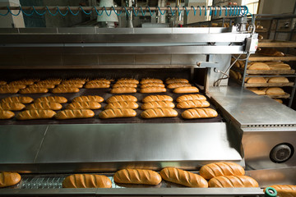
Салбарын ач холбогдол
Гиннесийн номонд Турк улс 2007 онд хамгийн их талх хэрэглэдэг улс хэмээн бичигдсэн.
Ажлын байр хамгийн их салбар74.3%, ажил эрхлэлтийн хэмжээ хамгийн өндөр 41.2%
Notes:
Türkiye’de halkın temel besin kaynağı olan unlu mamuller sektörü, gıda sanayi alt iş kolları arasında %74,3’lük oranla en fazla işyeri ve %41,2’lik oranla en fazla istihdam oranına sahip iş koludur.
Tarıma dayalı sanayi işletmelerinden fırın ürünleri sanayisi, ülke nüfusunun zorunlu gıda madde gereksinimini karşılaması açısından oldukça önemlidir.

Slide 10
Ковид-19-ээс урьдчилан сэргийлэх арга хэмжээ
Ариун цэвэрч байх дүрэм:
Ажилтнуудыг халдварт өвчний талаарх мэдээллээр хангах ёстой.
Ажилчид ажил эхлэхээс өмнө дор хаяж 20 секундын турш гараа савантай усаар угааж байх хэрэгтэй.

Slide 11
Ковид-19-ээс урьдчилан сэргийлэх арга хэмжээ
Гараараа нүүрний хэсэгт хүрч болохгүй.
Ажилчид болон үйлчлүүлэгчид амархан хэрэглэж болохуйц газарт гар ариутгагч бодис байлгах ёстой.
Гар ариутгагчийг хоол хүнснээс хол байлгах хэрэгтэй.

Slide 12
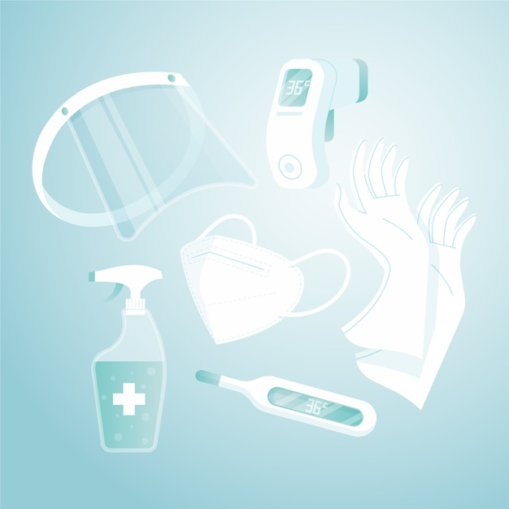
Ковид-19-ээс урьдчилан сэргийлэх арга хэмжээ
Ажлын хувцаснаас ба гаднах хувцсаа хол байлгах хэрэгтэй. Ажилчдыг хувцсаа тусад нь байлгахад шаардлагатай зохицуулалтыг хийх хэрэгтэй.
Нэг удаагийн маскаар ажилчдыг хангах ёстой. Ажилчид маскаа зохих ёсоор нь ашиглах хэрэгтэй.
Ашигласан маскыг зохих ёсоор хаях хэрэгтэй.

Slide 13
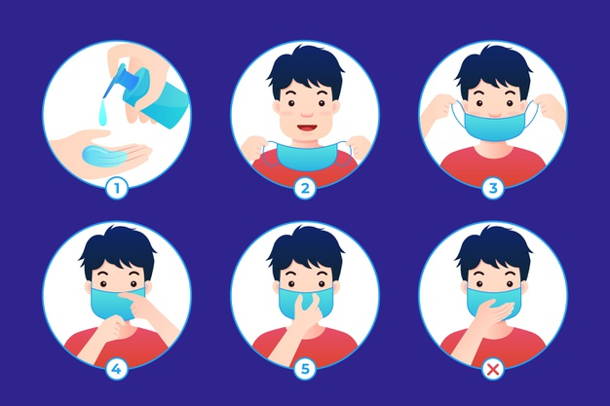
Ковид-19-ээс урьдчилан сэргийлэх арга хэмжээ
Гарын эрүүл ахуйг хангасны дараа маскаа зүүх хэрэгтэй.
Хэрэв маск нь бохир, чийгтэй, урагдсан бол шинээр сольж зүүх хэрэгтэй.
Маскийг урд гадаргуу дээр нь хүрэлгүйгээр тайлж тусгаарлагдсан хогийн саванд хаях хэрэгтэй.

Slide 14
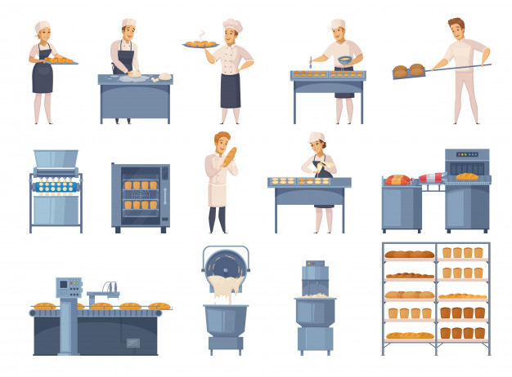
Ковид-19-ээс урьдчилан сэргийлэх арга хэмжээ
АЖИЛЛАХ ОРЧИН:
Уулзалт, сургалтууд теле буюу зайны цахим аргаар явагдах ёстой.
Эрсдэлийн үнэлгээ, онцгой байдлын төлөвлөгөөг цар тахалын онцлогтой уялдуулан шинэчлэх шаардлагатай.

Slide 15
Ковид-19-ээс урьдчилан сэргийлэх арга хэмжээ
Ажлын байран дээр ажилчдын тоог хамгийн бага байлгах ёстой. Нэгээс олон ажилтантай байгаа үед хоорондын зайг хол байлгах ёстой.
Ажлын байрыг үе үе агааржуулах хэрэгтэй. Нийтийн хэрэглээний газруудыг байнга цэвэрлэх ёстой. Байнга хэрэглэгддэг самбар, багаж хэрэгсэл, кассын машин, пос төхөөрөмж, тавиур, хаалганы бариулыг байнга халдваргүйжүүлэх хэрэгтэй.

Slide 16
Ковид-19-ээс урьдчилан сэргийлэх арга хэмжээ
ҮЙЛЧЛҮҮЛЭГЧТЭЙ ХАРИЛЦАХ НЬ:
Ажлын байрны хэмжээнээс хамаарч үйлчлүүлэгчдийг оруулах ба шал дээр байрлуулсан тэмдэглэгээгээр хоорондын зайг хол байлгах шаардлагатай.
Цахим төлбөрийн систем ашиглах нь чухал
Бүтээгдэхүүнээ сурталчлах зорилгоор амталгаа явуулахыг хориглох.

Slide 17
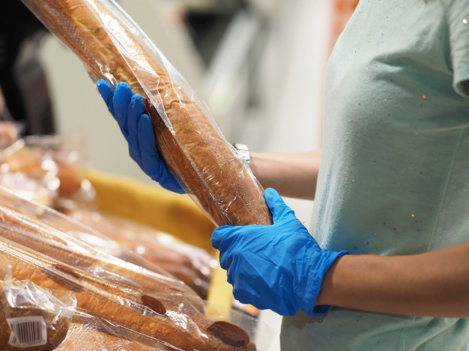
Ковид-19-ээс урьдчилан сэргийлэх арга хэмжээ
Талх нарийн боовны бүтээгдэхүүнийг эрүүл ахуйн дүрэм журамд нийцсэн хүнсний цаасан эсвэл хуванцар сав баглаа боодолд хийж худалдаанд гаргах хэрэгтэй.
Бүтээгдэхүүн үйлдвэрлэдэг ажилчин, хэрэглэгчдэд үйлчилдэг ажилтан, цэвэрлэгээ хийдэг ажилтан, төлбөр тооцоо авдаг ажилтан өөр өөр хүн байх ёстой. Төлбөр авдаг ажилтан гараа байнга угаах хэрэгтэй.

Slide 18
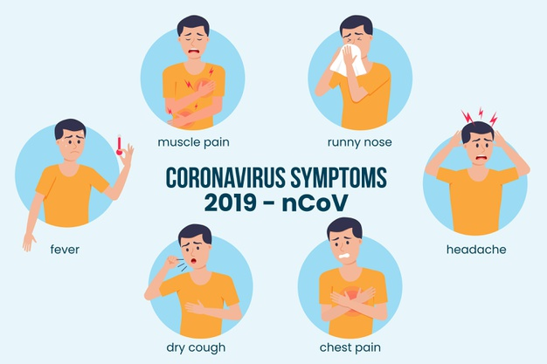
Ковид-19-ээс урьдчилан сэргийлэх арга хэмжээ
Ажилтанд сэжигтэй тохиолдол илэрсэн үед
Халуурах, ханиалгах, амьсгал давчдах зэрэг Ковид-19 шинж тэмдгүүд ажилтанд илэрвэл бүгд маскаа зүүж эрүүл мэндийн ажилтнаа дуудах хэрэгтэй, хэрвээ ажлын байранд эрүүл мэндийн ажилтан байхгүй бол эмнэлэгт хандаж сэжигтэй хүнийг бусад ажилчдаас тусгаарлаж, эрүүл мэндийн байгууллагуудын зааврын дагуу арга хэмжээ авах шаардлагатай.

Slide 19
Туркэд хийгдэж байгаа ажлууд
Анхааруулах бичлэг

Slide 20
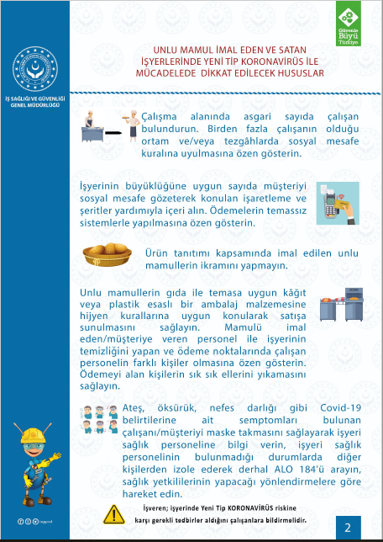
Туркэд хийгдэж байгаа ажлууд- Зөвлөмж

Slide 21
Туркэд хийгдэж байгаа ажлууд- хянах жагсаалт
1 | Ажилчдын нийтийн тээврийн хэрэгслийг төлөвлөхдөө зорчигч хоорондын зайг их байлгах зохицуулалт хийж байгаа юу? | Тийм | Үгүй
2 | Ажилчдын нийтийн тээврийн хэрэгслийг ойр ойрхон цэвэрлэж халдаргүйжүүлж байгаа юу?
3 | Ажилчдын нийтийн тээврийн хэрэгсэл дотор гар ариутгагч байлгаж байгаа юу?
4 | Ажилтнууд ажилдаа орох, гарах үеэр хувийн хамгаалах хэрэгслээ ашиглаж, хоорондоо бага харьцаж, бие биенээсээ зай барьж байх үүднээс урьдчилан сэргийлэх арга хэмжээ авдаг уу?
5 | Ажлын орж гарах хэсэгт ажиллагсдын биеийн халууныг алсаас хэмжигч төхөөрөмжөөр хэмжиж байгаа юу?
6 | Ажилчдад ажлын цэвэр хувцас өгдөг үү?
7 | Өдөр тутмын хувцас, ажлын хувцас бохирдохоос урьдчилан сэргийлэхэд шаардлагатай арга хэмжээг авч байгаа юу?
8 | Өдөр тутмын хувцас, ажлын хувцаст хоорондоо хүрч бохирдох эрсдэлээс урьдчилан сэргийлэх зорилгоор тусд нь байлгах зохицуулалт хийгдсэн үү?
9 | Коронавирусын дэгдэлтийн талаар ажилчдад мэдээлэл өгсөн үү?
10 | Хойшлуулж болохгүй уулзалт, сургалтыг зайны сургалт, телеконференц хийх аргаар явуулж байгаа юу?
11 | Коронавирусын дэгдэлтийг харгалзан эрсдлийн үнэлгээ, онцгой байдлын төлөвлөгөөг шинэчилж байгаа юу?
12 | Ажилчид олноор байдаг талбайд эрүүл ахуйн болон хоорондоо зай барих дүрмүүд хэрэгждэг үү?

Slide 22
13 | Ажлын орчинг хангалттай хэмжээнд агааржуулж байгаа юу?
14 | Ариун цэврийн өрөө, угаалгын өрөө, угаалтуурт хувийн ариун цэврийн хэрэглэлийг хангалттай хэмжээгээр байлгаж, эдгээр газруудад байнга халдваргүйжүүлэлт хийгдэж байгаа юу?
15 | Ажилтнууд хувийн хамгаалах хэрэгслээр хангалттай хангагдсан уу?
16 | Халуурах, ханиалгах, амьсгал давчдах, түүнтэй төстэй шинж тэмдэг илэрсэн ажилтан ажлын байран дахь бусад ажилчдаас маск зүүж тусгаарлагддаг уу?
17 | Түргэн туслажийн утасруу залгаж тусгаарлагдсан ажилтныг эрүүл мэндийн байгууллагуудад хүлээлгэн өгч байгаа юу?
18 | Ажлын байрны тоног төхөөрөмж багаж хэрэгсэлд хүн хүрсэн л бол ариутгал, халдваргүйжүүлэлтийг хийдэг үү?
19 | Үйлдвэрлэлийн бүсэд түр хугацаагаар орж ирдэг ханган нийлүүлэгчид, засвар үйлчилгээний ажилтнуудыг аль болох үйлдвэрийн ажилчинтай холоос харьцах талаар арга хэмжээ авдаг уу?
20 | Хоолны газар, цайны газар гэх мэт хоол хүнс, ундаа хэрэглэдэг газруудад хоорондоо зай баримтлах дүрмийг хэрэгжүүлэх үүднээс шаардлагатай тэмдэг, зааврыг байрлуулсан уу?
21 | Ажлын байрны хэмжээнд тохирсон тэмдэглэгээ, судлын тусламжтайгаар үйлчлүүлэгчдийн тоог бага байлгах арга хэмжээг авч байгаа юу?
22 | Бүтээгдэхүүнийг цаасан эсвэл хуванцар сав баглаа боодолд хийн худалдаалагж байгаа юу?
23 | Касс, зуухруу орох хаалга, бусад гарц дээр гар ариутгагч байрлуулсан уу?
24 | Үйлчлүүлэгчдэд бэлэн бус төлбөрийн үйлчилгээг санал болгож байгаа юу?

Slide 23
Баярлалаа
Notes:
***Bu bölüme giren notlar, Garamond/Times New Roman/Calibri 12 pt olarak yazılır.***

